Slide 1
TRƯỜNG THCS TÂN HỘ CƠ
CHÀO MỪNG QUÝ THẦY CÔ
VÀ CÁC EM HỌC SINH

Slide 2
CHỦ ĐỀ 6: TẾ BÀO – ĐƠN VỊ CƠ BẢN CỦA SỰ SỐNG

Slide 3
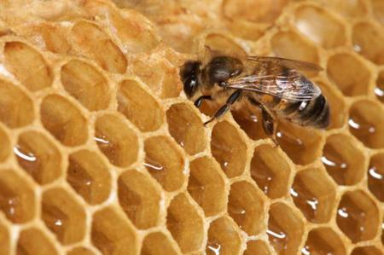
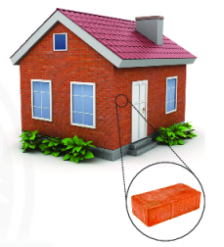
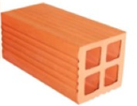
Đơn vị cơ sở cấu tạo nên ngôi nhà là gì?
Đơn vị cơ sở cấu tạo nên tổ ong là mỗi khoang nhỏ.

Slide 4
Mỗi viên gạch trong một ngôi nhà, mỗi khoang nhỏ trong một tổ ong đều là những đơn vị cơ sở trong hệ thống lớn.
Vậy em hãy đoán xem trong cơ thể sống, đơn vị cơ sở đó là gì?

Slide 5
TIẾT 43- BÀI 17: TẾ BÀO
MỤC TIÊU
- Nêu được khái niệm tế bào, chức năng của tế bào.
- Nêu được kích thước, hình dạng của một số loại tế bào.

Slide 6
TIẾT 43- BÀI 17: TẾ BÀO
1. Khái quát chung về tế bào:
a): Tìm hiểu tế bào là gì:

Slide 7
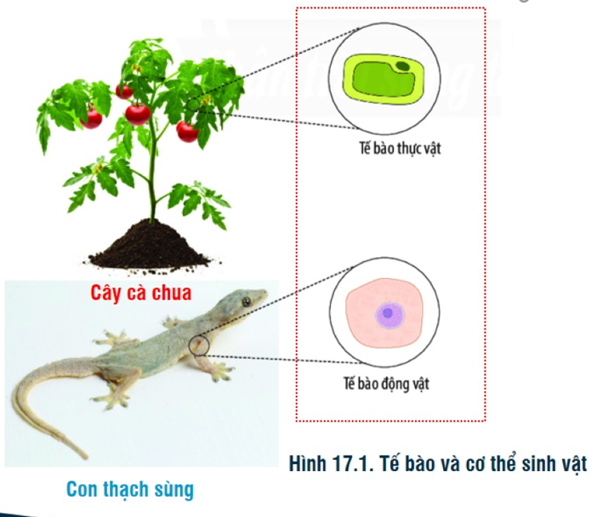
Quan sát hình 17.1, em hãy cho biết đơn vị cấu trúc nên cơ thể sinh vật là gì?
Mọi cơ thể sống (thực vật, động vật, con người…) đều được cấu tạo từ đơn vị rất nhỏ bé gọi là tế bào

Slide 8
Chức năng của tế bào
Câu hỏi | Câu trả lời
1. Tế bào lấy các chất cần thiết và thải bỏ các chất không cần thiết ra môi trường là đang thực hiện chức năng gì?
Trao đổi chất
2. Tế bào tổng hợp và phân giải các chất hữu cơ tạo ra năng lượng cung cấp cho các hoạt động sống là đang thực hiện chức năng gì?
Chuyển hóa năng lượng
3. Tế bào cơ có khả năng co dãn giúp cơ thể di chuyển, đây là chức năng gì của tế bào?
Vận động
4. Khi tế bào lớn lên và phân chia giúp cơ thể lớn lên và thay đổi hàng ngày, đây là chức năng gì của tế bào?
Sinh trưởng và phát triển
5. Khi đến tuổi trưởng thành, các tế bào sinh dục sẽ phân chia tạo ra tinh trùng và trứng, các tế bào này kết hợp để tạo ra các thể con. Vậy đây là chức năng gì của tế bào?
Sinh sản
6. Các tế bào ở mắt thụ cảm ánh sáng để thực hiện các phản ứng phù hợp thích nghi với môi trường, vd trên thể hiện chức năng gì của tế bào?
Cảm ứng

Slide 9
TIẾT 43- BÀI 17: TẾ BÀO
1. Khái quát chung về tế bào:
a/ Tìm hiểu tế bào là gì:
- Mọi cơ thể sinh vật đều được cấu tạo từ ...............
- Tế bào có thể thực hiện các.................. .của .....................như:Trao đổi chất; Chuyển hóa năng lượng; Sinh trưởng và phát triển; Sinh sản;Vận động,Cảm ứng.
1
tế bào
chức năng
2
3
cơ thể sống

Slide 10
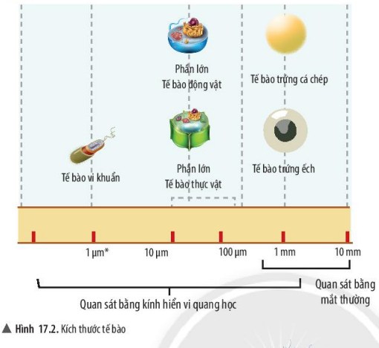
b/ Tìm hiểu kích thước và hình dạng của tế bào
Kích thước của tế bào
Câu 2:
a) Quan sát hình 17.2, hãy cho biết kích thước của tế bào.
b/Quan sát hình 17.2. Chúng ta có thể quan sát tế bào bằng những cách nào? Lấy ví dụ?

Slide 11
b/ Tìm hiểu kích thước và hình dạng của tế bào
Kích thước của tế bào
Câu 2:
a) Quan sát hình 17.2, hãy cho biết kích thước của tế bào.
Tế bào có kích thước giới hạn từ đơn vị 1µm đến đơn vị 10mm

Slide 12
Kích thước của tế bào
Câu 2:
b/Quan sát hình 17.2. Chúng ta có thể quan sát tế bào bằng những cách nào? Lấy ví dụ?
Có thể quan sát tế bào bằng kính hiển vi, kính lúp, mắt thường tùy vào kích thước của tế bào.
Ví dụ: Tế bào vi khuẩn phải quan sát dưới kính hiển vi, tế bào trứng cá phải quan sát bằng kính lúp và mắt thường.

Slide 13
b/ Tìm hiểu kích thước và hình dạng của tế bào
Kích thước của tế bào

Slide 14
TIẾT 43- BÀI 17: TẾ BÀO
1. Khái quát chung về tế bào
b/ Tìm hiểu hình dạng và kích thước của tế bào:
- Kích thước của tế bào: Tế bào có kích thước nhỏ, phần lớn không quan sát được bằng mắt thường mà phải sử dụng kính hiển vi.

Slide 15
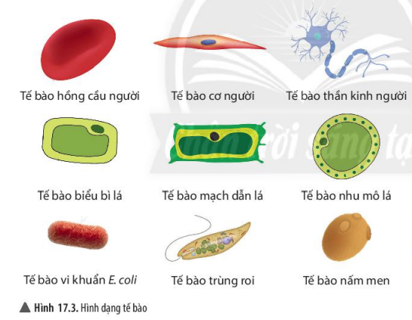
Hình dạng của tế bào
TIẾT 43- BÀI 17: TẾ BÀO
Hãy cho biết hình dạng của các tế bào trong hình 17.3

Slide 16
Hình dạng của tế bào
- Hình đĩa (tb hồng cầu)
- Hình thoi (tb cơ người)
- Hình sao (tb thần kinh)
- Hình đa giác (tb biểu bì lá, tb mạch dẫn)
- Hình cầu (tb nhu mô lá)
- Hình trụ (tb vk E.coli)
- Hình thoi nhọn 1 đầu (trùng roi)
- Hình trứng (tb nấm men)

Slide 17
HÁI HOA
TRÒ CHƠI:
1
4
3
2

Slide 18
Hoa số 1. sự khác nhau về kích thước của tế bào có ý nghĩa gì đối với sinh vật?
A. Để không phù hợp với cơ thể.
B. Để không phù hợp với chức năng.
C. Để phù hợp với chức năng mà chúng đảm nhận.
D. Tất cả đều đúng.

Slide 19
Hoa số 2. tế bào Vi Rút có kích thước 0.5 µm chúng ta có thể quan sát bằng những cách nào sau đây?
A. Kính hiển vi điện tử.
B. Mắt thường.
C. Kính lúp.
D. Tất cả đều sai.

Slide 20
Hoa số 3. vật nào sau đây có cấu tạo từ tế bào ?
A. Xe ô tô. B. Hòn đá
C. Cây cầu D.Cây cam.

Slide 21
Hoa số 4. Em hãy hát tặng cho Thầy, cô bài hát mà em yêu thích nhân ngày 20/11.

Slide 22
Hình dạng của tế bào
TIẾT 43- BÀI 17: TẾ BÀO
Hãy cho biết hình dạng của các tế bào trong hình 17.3

Slide 23
Hình dạng của tế bào
- Hình đĩa lõm 2 mặt (tb hồng cầu)
- Hình thoi (tb cơ người)
- Hình sao (tb thần kinh)
- Hình đa giác (tb biểu bì lá, tb mạch dẫn)
- Hình cầu (tb nhu mô lá)
- Hình trụ (tb vk E.coli)
- Hình thoi nhọn 1 đầu (trùng roi)
- Hình trứng (tb nấm men)

Slide 24
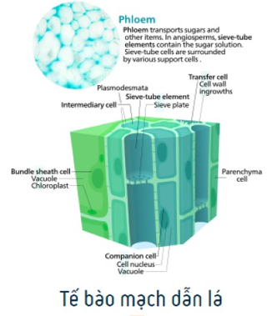
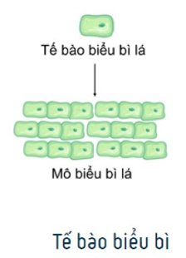
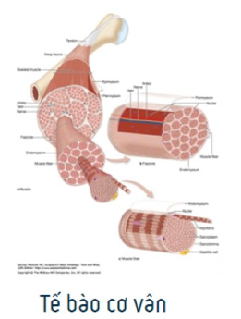
Luyện tập
Câu 1: Sự khác nhau về kích thước và hình dạng của tế bào có ý nghĩa gì đối với sinh vật?
Sự khác nhau về kích thước và hình dạng của tế bào để phù hợp với chức năng mà tế bào đảm nhận
Dẫn truyền nước, muối khoáng, chất dinh dưỡng
Bảo vệ
Vận động

Slide 25
Hãy chọn đáp án đúng
Câu 2: Vật nào sau đây có cấu tạo từ tế bào?
A. Xe ô tô
B. Ngôi nhà
C. Cây cầu
D. Cây cam

Slide 26
Nhiệm vụ về nhà
Học bài
Soạn trước phần Các thành phần chính của tế bào. Bài 17. Tế Bào
Nêu được các thành phần chính của tế bào
Nêu được chức năng của các thành phần chính của tế bào
Biết tế bào nhân sơ và tế bào nhân thực.

